Slide 1

Unternehmensorganisation Amadeus Germany GmbH
General Management
Holger Taubmann
Petra Euler
Sales
H. Taubmann
(acting)
Business
Development
& Marketing
Functions
B. Löhl
Product
Management
S. Garcia-
Georg
Development
& Internal IT
W. Klein
Training
M. Kieninger
(acting)
Purchase
+ Facility
Mgmt.
S. Reich
Finance
S. Hirsch
Human
Resources
J. de Veer
Legal
Dr. T. Hemler
Customer
Support /
Help Desk
H. Gnaiger
E-Travel
F. Palapies
Status: Oktober 2007

Slide 2
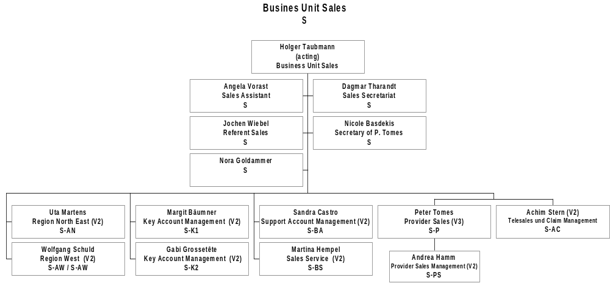
Amadeus Germany GmbH
Organisation

Slide 3

Business Development & Marketing Functions
Business Development &
Marketing Functions
B. Löhl
Assistant
Sybille Habermann
Marketing Communication
Klaus Ennen
Marketing Management
Helge Moser
Business Development
Tina Gregel
Günther Boos
Bettina Bielicke
Ralph Hoppe
Monika Franzen
(Michaela Kieninger
currently Training)
Oliver Kühne
Christoph Gruss
Dr. Lena Lindhoff
B. M. Jeckel
Martina Roffhack
Nicole Mahlmann
Wim Smet
Steffi Schweden
Therese Steuber
Michaela Schultheiß-Münch
Tanja Weber
Notes:
Releasing:
AMEX Replacement Sel 2.3P221: Deployment Fehler 1: Zuweisung von Sel 3.1P100 statt Sel 3.1 P101 bei 11 Pilotterminals, Fehler 2 bei 8 Pilotterminals wurden Einstellungen nach dem Deployment überschrieben, da diese nicht der Pilotgruppe zugerodnet waren.
Fachlicher Fehler: AMEX Go funktioniert nach der Migration auf Sel 3.1P101 nicht, Fehlersuche durch NP4, Produktmanagement und Development, solange kein weiterer Rollout von AMEX, solange muß PoseidonA weiter betrieben werden. Prozesse im Deployment sind derzeit nicht mehr das Problem und werden mit besonderem Augenmerk qualitätsgesichert.
ACO Tools: Absprache mit Erding und Security über den Fortbestand der Web Conf Schnittstelle erfolgreich. Tools damit qualitätsgesichert und für den deutschen Markt bereits im Einsatz. Internationaler Einsatz wäre eine große Chance für den Erhalt des Standortes Bad Homburg, leider fehlt die Unterstützung von TOPS Services (kein Interesse an einer Entwicklung aus Bad Homburg).

Slide 4
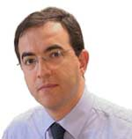
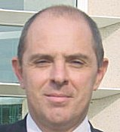
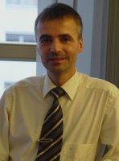
DEV/MBO
B. Derossi
ANT
DEV/SEP/DV4
M. Delrieu
NCE
Business Unit Development
Bad Homburg
& DEV/LLP
Wolfgang Klein
Program Manager
A. Fried
Assistant
C. Ruppert
DEV/SEP/DV4/FAQ
Front Office &
Architecture
& Quality Assurance
Christian Warneck
DEV/MBO/MO2
Mid-Office
Development
Marcus Hirmer
DEV/SEP/DV4/
FAQ/ FO3
Front Office 3
Klaus Heinrich
DEV/LLP/ARQ
Architecture &
Quality Assurance
Martin Kosel
DEV/LLP/GSP
General Services
& Projects
Werner Teppe
DEV/LLP/LTA
Leisure & Transport
Applications
Ralf Barth
DEV/LLP/IIS
Internal IT
Services
Roy Goldschmitt
MO2/DV1
Mid Office Application
Development 1
T. Corrado
FO3/FOP
Front Office
Products
R. Hönicke
ARQ/ARC
Architecture
NN
GSP/SPR
Special Projects
W. Teppe
LTA/TAA
Touristic Access
Application
D. Herr
IIS / INF
Internal IT
Infrastructure
B. Brink
(B. Hellwig
acting till
1st of march)
FO3/COP
Communication
& Periphery
R. Laing
ARQ/TST
Testing
G. Lorentzen
GSP/SEN
Software
Engineering
B. Hellwig
MO2/DV2
Mid Office Application
Development 2
M. Herberz
LTA/LBA
Leisure
Booking Applications
H. Deibert
ARQ/ROS
Releasing &
Operations
Support
M. Steinbeck
IIS / BUS
Internal Business
Solutions
R. Goldschmitt
(acting)
MO2/PDQ
Product Definition
& QA
B. Sipf
FO3/POR
Portals
B. Schneider
LTA/RAP
Rail Applications
V. Bohn
IIS / BIN
Internal Business
Intelligence
H. J. Sturm
Functional
responsibility
B. Derossi
M. Delrieu
W. Klein
01.10.07

Slide 5
S-C (90 201500)
Leiterin Customer Service Center
Heike Gnaiger
Assistance & Secretary
Gabi Hölzchen
S-CO (90201530)
Operations
Sandra Horbach
Leiter Customer Service
Center Operations
S-CP (90201510)
Premium Support
Dieter Zander
Leiter Customer Service
Center Premium Support
S-CV (90201540)
Verfahrenssupport
Simone Dirndorfer
Leiterin Customer Service
Center Verfahrenssupport
S-CT (90201520)
Technik Support
Guido Messere
Leiter Customer Service
Center Technik Support
Koordinator
Customer Service
Dingeldein, Uwe
Fleckenstein, Thomas
Günther Roth
Trainer
Customer Service
Erwert, Christa
Jantke, Sabine
Simon, Peter
Stettner, Claudia
Spezialist
Verfahrensberatung
Bänsch, Holger
Caic, Leonard
Gericke, Jens-Uwe
Hofmann, Ulrike
Meierhoff, Wilhelm
Scholze, Verena
Welsch, Stefanie
Anwendungsexperte
Verfahren
Local Products
Hülsmann, Bettina
Sender , Giuseppa
Stähling, Nicole
Amadeus Central Products
Daskalou, Athanasios
Dennett, Peter
Gams, Caterina
Kaiser, Marco
Meisel, Sandra
Schaub, Alexandra
Schoder, Claudia
Tunar, Cora
Spezialist Verfahrensberatung
Scherrer, Gabi
Anwendungsberater
Technik
Drutschmann, Dirk
Heim, Natalie
Kircher, Sascha
Lenz, Tobias
Salzmann, Denis
Schnitzer, Heiko
Winter, Rainer
Systemspezialist Technik
Ernst, Ralf
Markworth, Peter

Slide 6
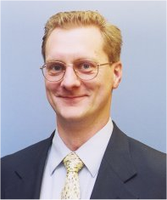
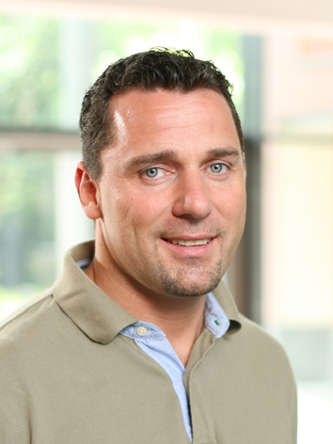
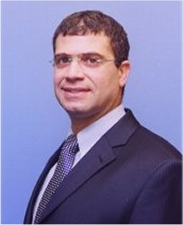
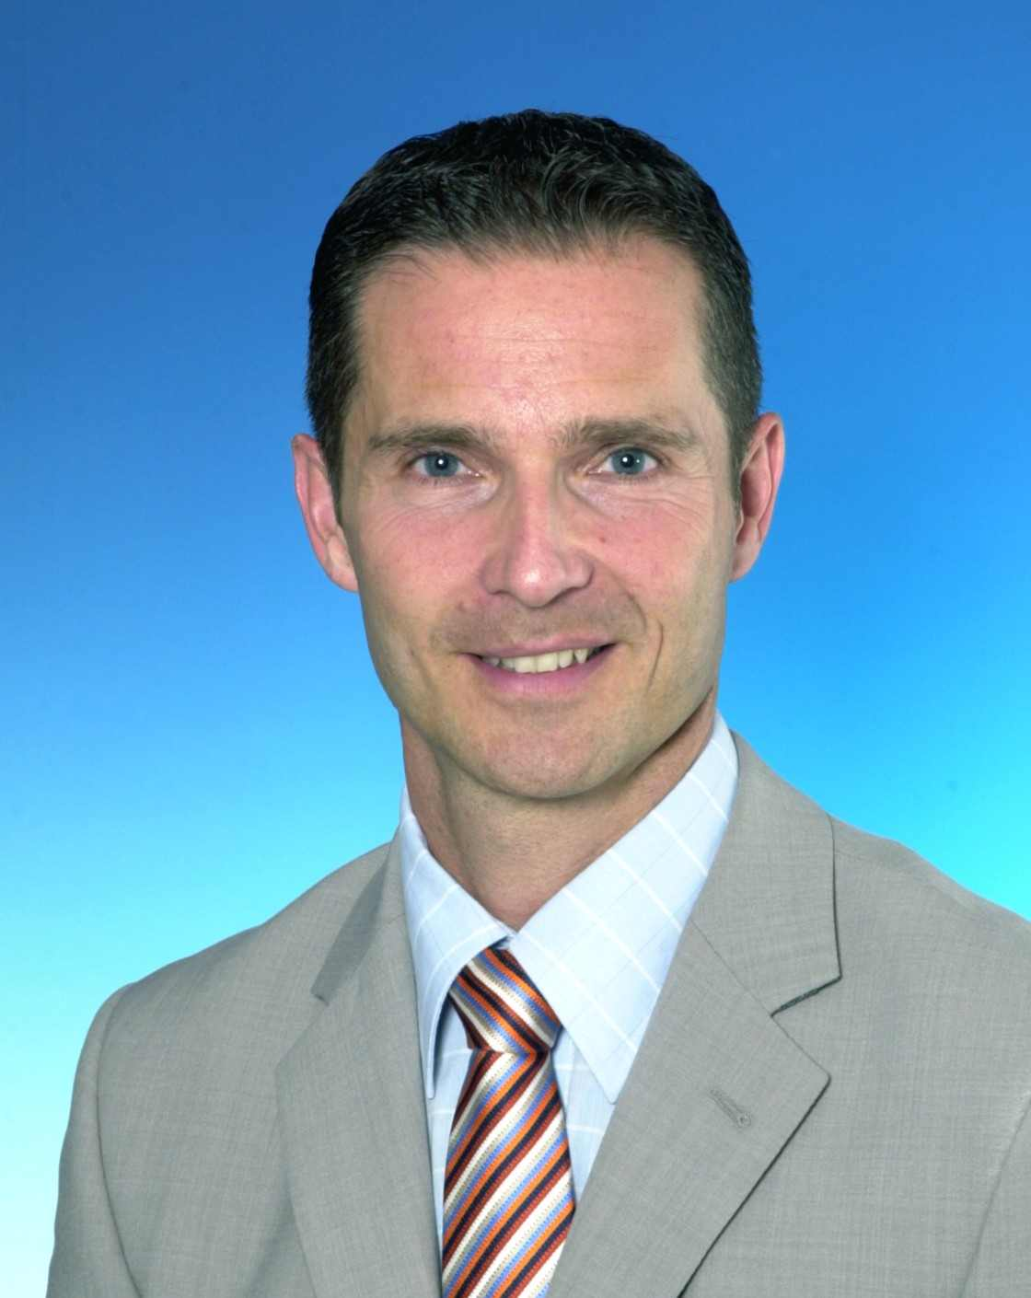
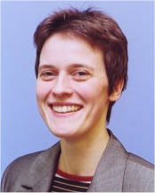
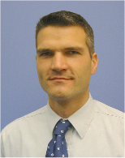
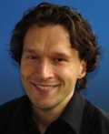
Corporate Solutions Team
Business
Developm.
S-E
Frank Palapies
Head of Global Sales Corporate & Distribution Channels
Amadeus Germany
Marketing
Markus Gläser
Business Development
Partnership Mgmt.
Oliver Kühne Brand/Marketing Management
S-ES
Eddie Khedoory
Head of Corporate Account &
Project Management
Thomas Gruber
Amadeus e-Travel Management
Amadeus e-Reporter
Product
Petra Krömer
Project Mgmt.
Bodo Dürrwang
Amadeus e-Travel Management
SAP Travel Management
Sales
Marc Wagemann
Project Mgmt.
Senior Sales Consultant
Direct Sales
Vacant.

Slide 7
Michaela Kieninger (komm. V3)
Director Training Solutions and Media Concepts
Secretary
Guido Geis
Requirement Management
Elke Kohlmeier-Jung
Elisabeth Randig
Media Concepts and Solutions
S-TM
Rudolf Ackerstaff (V2)
Senior Manager Training Solutions & Sales
S-TS
Dr. Michael Rupprecht (V2)
Senior Manager Multimediatrainer S-TT
Robert Hörhammer
Mustafa Akpolad
Wolfgang Rüeck
Sabine Aisch
Barbara Kumpf
Alexander Limbrock
Birgit Schulz
Frank Seibold
Sandra Sirvend
Petra Stoll
Gisela Teichgrüber
Lars Vossmer
Edeltraut Wolf
Kerstin Günther
Kristin Noack

